Slide 1
Simposio Internacional
Los actuales desafíos del derecho y el rol de la Procuraduría General del Estado
El fortalecimiento de la defensa jurídica de los estados en el Sistema Interamericano de Derechos Humanos
26 de agosto de 2025
Carlos Miguel Reaño Balarezo

Slide 2
Preguntas
¿Cómo fortalecer las capacidades de defensa del Estado ante el Sistema Interamericano de Derechos Humanos?
¿Cómo lograr que la defensa estatal tenga especialidad y rigurosidad técnica para una defensa exitosa?

Slide 3
Objetivos
Cómo mejorar la defensa estatal ante los órganos del SIA
Conocer y profundizar sobre las técnicas de litigio estratégico que realizan los estados
Con qué herramientas/estrategias cuentan los estados para ejercer su derecho a la defensa en el proceso ante la CIDH y Corte IDH
Cuales son los principales momentos procesales en los que un estado ejerce la defensa estatal en una petición/caso/acuerdo de solución amistosa/medida cautelar-provisional ante la CIDH y Corte IDH
Los estados pueden ser declarados NO responsables internacionalmente por alegadas violaciones a los DDHH
¿Se han ganado casos? ¿Cuáles? ¿Cuántos? ¿Qué estados?

Slide 4
Como implementar y mejorar la Defensa Jurídica del Estado
Ideas generales
Planificación – organización (multiplicidad de peticiones/casos/MC/MP/ASA/Inf art 50/casos tramite Corte IDH/supervisión, plazos)
Responsabilidad – compromiso (procesos largos)
Defensa de intereses del Estado (no gobierno, instituciones)
Autonomía – independencia en la línea de defensa jurídica
Defensa técnica/especializada (análisis minucioso del expediente)
Estabilidad del equipo (duración de los casos)
Trabajo en equipo/grupos especializados
Ética – no impunidad – respeto presuntas víctimas/representantes

Slide 5
Como implementar y mejorar la Defensa Jurídica del Estado
Temas estructurales (i)
Implementar agencias, procuradurías, oficinas de defensa especializadas
Dotarlas de personal especializado y recursos económicos suficientes
Elaborar un plan o diseño de la respuesta del Estado por tema y por etapa del trámite ante la CIDH y Corte IDH
Seguimiento detallado de las peticiones y casos en trámite
Convocar a otros sectores para elaborar y perfeccionar la estrategia de defensa del Estado
Perfeccionar el equipo de defensa jurídica con capacitaciones, estabilidad laboral, asesores externos por tema y por caso
Presentar información actualizada de los procesos internos
Archivo idóneo de los expedientes (físico y digital)
Presentaciones, charlas, seminarios, cursos a los operadores de justicia respecto al SIA, contenido de los principales DDHH, consecuencias de sus acciones

Slide 6
Como implementar y mejorar la Defensa Jurídica del Estado
Temas estructurales (ii)
Coordinar reuniones con el equipo de la CIDH a cargo de la carpeta de casos y con el Secretario Ejecutivo/Adjunto y/o el Presidente de la CIDH en ejercicio o e/la Comisionado/a a cargo del país
Reuniones de portafolio semestrales o anuales
Permite conciliar cifras y datos de peticiones en etapa de admisibilidad/casos en etapa de fondo/casos en etapa de transición/casos en soluciones amistosas/casos en seguimiento de recomendaciones/medidas cautelares en cada etapa procesal
Finalidad: manejar las mismas cifras, identificar casos sin movimiento/sensibles/de gran impacto económico/etc
Coordinar reuniones con el equipo de la Corte IDH a cargo de la carpeta de casos en supervisión y de preferencia con el Secretario/Adjunta y coordinadores de grupos

Slide 7
Momentos procesales en los que el Estado ejerce la defensa estatal ante la CIDH (i)
1. Informe de primera respuesta
  2. Informes adicionales sobre admisibilidad
3. Informes solicitando archivo por inactividad procesal
4. Reunión de portafolio
5. Informe de observaciones adicionales sobre el fondo
6. Informes adicionales sobre el fondo
7. Informes solicitando archivo por inactividad procesal
8. Audiencia sobre fondo
9. Eventual Acuerdo de Solución Amistosa (ASA)
10. Informes
11. Reuniones bilaterales con la CIDH y tripartitas con RPV

Slide 8
Momentos procesales en los que el Estado ejerce la defensa estatal ante la CIDH (ii)
12. Informe sobre solicitud de medidas cautelares
13. Reunión de portafolio
14. Informe de observaciones/cumplimiento del Informe de Fondo del art 50
15. Reunión de Trabajo
16. Informes adicionales sobre cumplimiento
17. Informes de supervisión de Informe del art 51

Slide 9
Estrategia de defensa del Estado en etapa ante la CIDH (i)
Responder a todos los puntos planteados por los peticionarios desde el escrito de petición inicial. Ojo: presunción de veracidad de hechos no controvertidos (art 38 Reglamento)
Analizar detalladamente el cumplimiento de los requisitos de admisibilidad
Evaluar el planteamiento de excepciones preliminares (OJO coincidencia de argumentos en etapa ante la Corte IDH)
Proyectar peticiones/casos donde puede aplicarse la priorización de la Resolución 4/2023
Enviar copias completas de los expedientes o las principales piezas procesales
Solicitar el archivo de peticiones y casos sin movimiento

Slide 10
Estrategia de defensa del Estado en etapa ante la CIDH (ii)
Analizar la posibilidad de llegar a un Acuerdo de Solución Amistosa (ASA) en casos en donde la defensa es reducida y/o que se determine un ahorro de recursos
Informes detallados y al más alto nivel de profesionalismo respecto de los aspectos procesales, excepciones preliminares, contexto, marco fáctico, argumentos de fondo, observaciones a las reparaciones solicitadas.
Mayor dedicación al caso luego de la adopción del Informe de Admisibilidad
Análisis detallado de los Informes de Admisibilidad y Fondo de la CIDH
Evaluar solicitar una audiencia de caso ante la CIDH y evaluar una propuesta idónea de testigos/peritos, observaciones a testigos/peritos de representantes, proyectar preguntas
Presentación correcta ante las audiencias y reuniones de trabajo en la CIDH

Slide 11
Estrategia de defensa del Estado en etapa ante la CIDH (iii)
Si el caso tiene Informe de Fondo de art 50, ya no suele ser la etapa para discutir los alegatos sobre los hechos y sobre el fondo, sino para cumplir las recomendaciones
Enviar toda la información relevante sobre los avances en el cumplimiento de las recomendaciones y de ser el caso, solicitar prórroga a fin de solucionar el mismo o los obstáculos estructurales. Ojo: suspensión del plazo para el envío del caso a la Corte
Si no se va a llegar a un ASA o cumplir las recomendaciones, elaborar la estrategia para contradecir los hechos y el derecho ante la Corte

Slide 12
Estrategia de defensa del Estado en etapa ante la CIDH (iv)
En fase admisibilidad:
  ¿Se interpusieron y agotaron RJI?
  ¿Se presentó dentro del plazo de 6 meses?
  ¿Está pendiente de otro procedimiento internacional? ¿Duplicidad?
  ¿Contienen los datos básicos?
  ¿Aplican excepciones al artículo 46.2 CADH?
  Observaciones al contexto/hechos/derechos/reparaciones/normas aplicables/etc
  Cuestionamientos a la aplicación de la Resolución 1/16 por cuanto difiere el análisis de admisibilidad al fondo y porque la causal y “Resolución Fundada” es peticiones pendientes de análisis por la CIDH por un lapso de tiempo hasta 2006
  ¿Resulta pertinente solicitar una Audiencia?
  Inactividad procesal (solicitud de archivo, 1/19, 1/22 y 1/23 )

Slide 13
Estrategia de defensa del Estado en etapa ante la CIDH (v)
En fase fondo:
  ¿La CIDH realizó un correcto análisis de admisibilidad?
  Cuestionamientos a la aplicación de la Resolución 1/16
  ¿La CIDH determinó claramente la caracterización de los hechos alegados?
  Observaciones al contexto/hechos/derechos/reparaciones/normas aplicables/etc
  Observaciones adicionales sobre el fondo (al menos una ronda)
  ¿Resulta pertinente solicitar una Audiencia?
  Solicitar información más precisa a las entidades involucradas
  Mayor detalle sobre cuestiones procesales/excepciones preliminares/contexto/hechos/derechos/reparaciones/marco jurídico normativo/jurisprudencia nacional-comparada-SIA
  Inactividad procesal (solicitud de archivo, Res 1/19, 1/22 y 1/23 )

Slide 14
Estrategia de defensa del Estado en etapa ante la CIDH (vi)
En Informes de Fondo (artículo 50 CADH - transición):
  Observaciones a lo señalado por la CIDH sobre la determinación de hechos/derecho, análisis del caso, conclusiones y recomendaciones
  Identificación de presuntas víctimas
  ¿La CIDH ofreció peritos?
  ¿Informe de Admisibilidad y Fondo?
  Solicitar información más precisa a las entidades involucradas
  Identificar futuros declarantes: testigos y peritos

Slide 15
Estrategia de defensa del Estado en etapa ante la CIDH (vii)
En Acuerdos de Solución Amistosa (ASA):
  Consentimiento previo de las partes para la negociación y eventual suscripción
  Que las cláusulas sean medibles y cumplibles
  Que los sectores involucrados en los hechos/reparaciones se comprometan a cumplirlas en un plazo breve
  Resolución 3/20: Plazo de 3 años para negociar y suscribir ASA; plazo de 2 años desde la firma del ASA para homologar; se permanece en el procedimiento solo si se observa avances medibles; posibilidad de cerrar el proceso de ASA si las partes no brindan información sobre los avances u observaciones solicitadas
  Solicitar la homologación (ej: Informe 3/2020, 24feb2020, Caso Mariela Barreto)
  Informes de avances y seguimiento

Slide 16
Estrategia de defensa del Estado en etapa ante la CIDH (viii)
En seguimiento recomendaciones:
  Que se cumplan según lo dispuesto por la CIDH
  Evaluar solicitar audiencias y reuniones de trabajo y participar de las que se convoquen
  Evaluar rutas de trabajo y/o calendarios de cumplimiento
  Visualizar si el caso será enviado a la Corte para iniciar la búsqueda de información, recopilación de pruebas, revisión de los expedientes administrativos/judiciales nacionales, planteamiento de la estrategia, identificación de posibles testigos y peritos

Slide 17
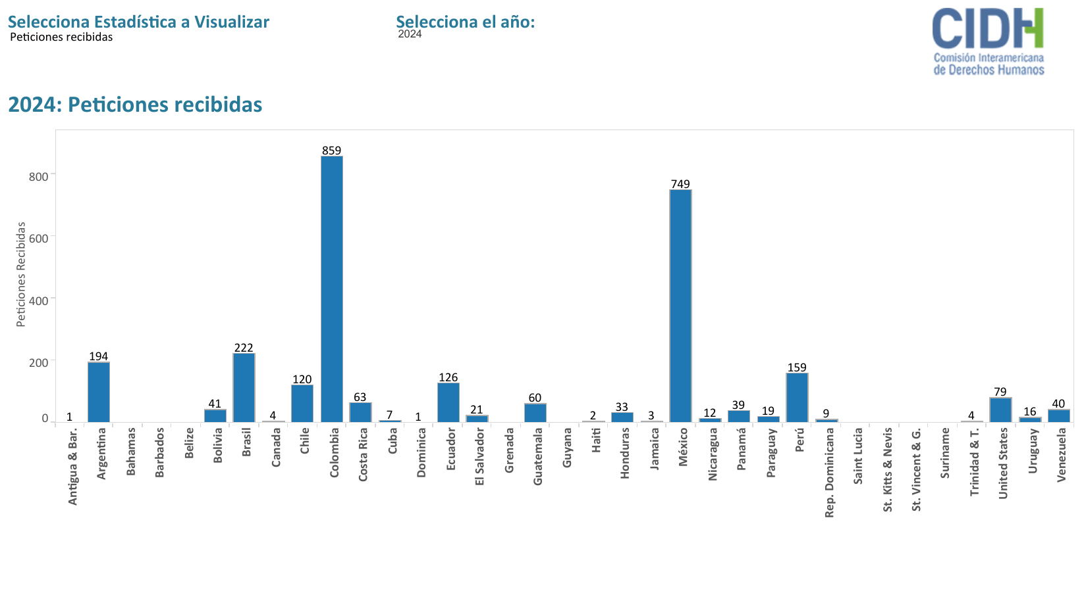

Slide 18
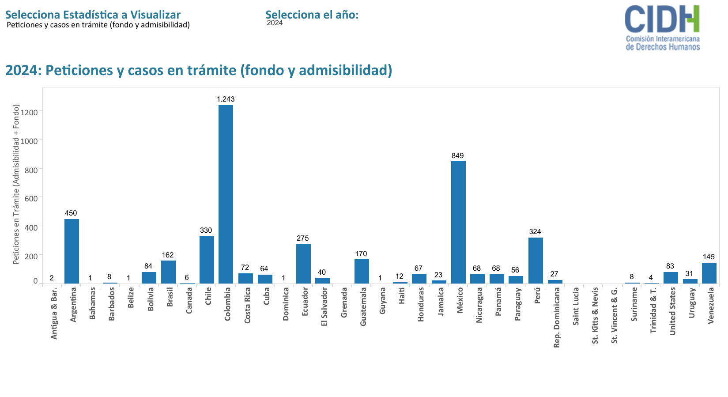

Slide 19
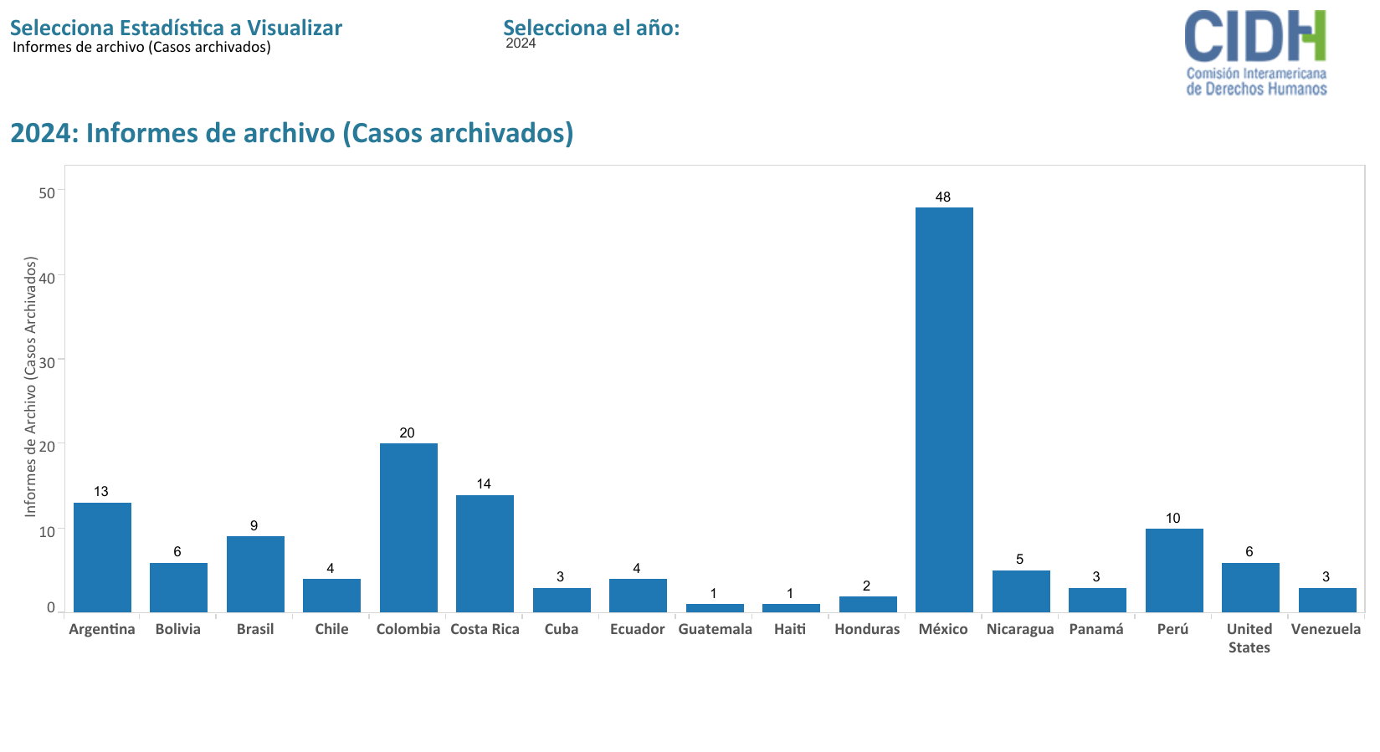

Slide 20
Estrategia de defensa del Estado en medidas cautelares ante la CIDH (i)
En Medidas Cautelares solicitadas y otorgadas:
  ¿Existe gravedad/urgencia/irreparabilidad?
  ¿Presentó alguna acción a nivel interno?
  ¿Contiene los datos e información necesaria para identificar a/los beneficiarios?
  ¿El/los beneficiarios presentaron su conformidad?
  ¿Los hechos/derechos/alegatos corresponden a una petición o caso?
  No determinaciones de fondo que excedan la naturaleza de una MC (Res 3/2018, 2/20)
  DESACTIVACIÓN por inactividad procesal del beneficiario, falta de respuesta a solicitud de información, falta de información actualizada (Res 3/2018)
  LEVANTAMIENTO por ausencia de respuesta ante solicitud de información, asuntos inactivos, perdida de objeto, no se verifican factores de riesgo que sustenten su vigencia (Res 2/20)

Slide 21
Estrategia de defensa del Estado en medidas cautelares ante la CIDH (ii)
En Medidas Cautelares solicitadas y otorgadas:
  Evaluar periódicamente si se mantiene la situación de riesgo.
  MC son de naturaleza temporal no permanente
  Concertación con beneficiarios y representantes
  Coordinar acciones con instituciones vinculadas a los hechos y medidas a adoptar para identificar acciones a seguir
  Determinar un punto focal de las instituciones del estado para facilitar la comunicación
  Resoluciones de seguimiento por la CIDH, visitas in situ, convocatorias a audiencias o reuniones de trabajo

Slide 22
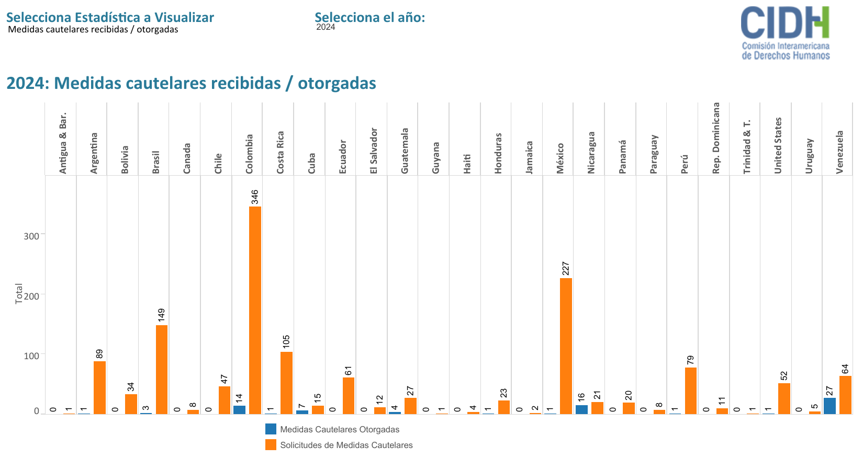

Slide 23
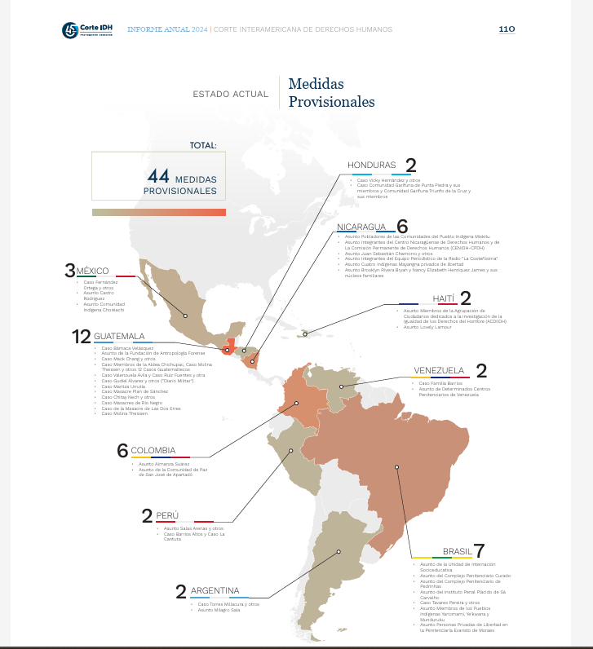

Slide 24
Momentos procesales en los que el Estado ejerce la defensa estatal ante la Corte IDH (i)
1. Acreditación de agentes
2. Observaciones a los anexos del Informe de Fondo de la CIDH y/o expediente
3. Observaciones a los anexos del ESAP de los RPV
4. Informe/Escrito de Contestación
5. Informe sobre observaciones de los RPV/CIDH a las excepciones preliminares
6. Informe sobre solicitud de medidas provisionales
7. Eventual allanamiento o Acuerdo de Solución Amistosa o Acuerdo de Reparaciones
8. Lista definitiva de declarantes
9. Observaciones a presuntas víctimas/testigos, recusaciones a peritos, sustitución de declarantes
10. Preguntas para declarantes
11. Envío de declaraciones notariales o affidavits

Slide 25
Momentos procesales en los que el Estado ejerce la defensa estatal ante la Corte IDH (ii)
12. Audiencia pública
13. Amicus curiae
14. Presentación de prueba sobreviniente o prueba para mejor resolver
15. Informe sobre Alegatos Finales Escritos
16. Observaciones a los anexos a los AFE de los RPV u OFE de la CIDH
17. Informe sobre erogaciones FALV
18. Sentencia
19. Solicitud de rectificación de sentencia
20. Solicitud de interpretación de sentencia
21. Informes sobre supervisión de cumplimiento de sentencias
22. Resolución sobre supervisión
23. Audiencia sobre supervisión

Slide 26
Estrategia de defensa del Estado en etapa ante la Corte IDH (i)
Analizar el planteamiento de excepciones preliminares
Análisis detallado del Informe de Fondo, de la Nota de envío del caso a la Corte y del Escrito de solicitudes, argumentos y pruebas (ESAP) de los peticionarios y respuesta a cada uno de los argumentos
No esperar al traslado del ESAP para iniciar el trabajo del caso
Escrito de Contestación al más alto nivel y detalle
Propuesta idónea de testigos y peritos (oportunidad para su presentación en el Escrito de Contestación y lista definitiva de declarantes)
Observaciones y/o recusaciones a testigos y/o peritos. Ojo: CIDH solo puede presentar peritos cuando se afecte de modo relevante el Orden Público Interamericano

Slide 27
Estrategia de defensa del Estado en etapa ante la Corte IDH (ii)
Diseño de estrategia de defensa legal en la Audiencia
Elaborar preguntas a los testigos y peritos propuestos como a los de las contrapartes (incluidos presuntas víctimas)
Distribución de roles en la Audiencia
Alegatos Finales escritos al más alto detalle
Incorporar prueba para mejor resolver
Luego de la emisión de la Sentencia, analizar las disposiciones de la Corte
Iniciar gestiones para proceder al cumplimiento de las medidas de reparación
Solo de resultar necesario, solicitar la interpretación de la Sentencia. OJO: no es una apelación

Slide 28
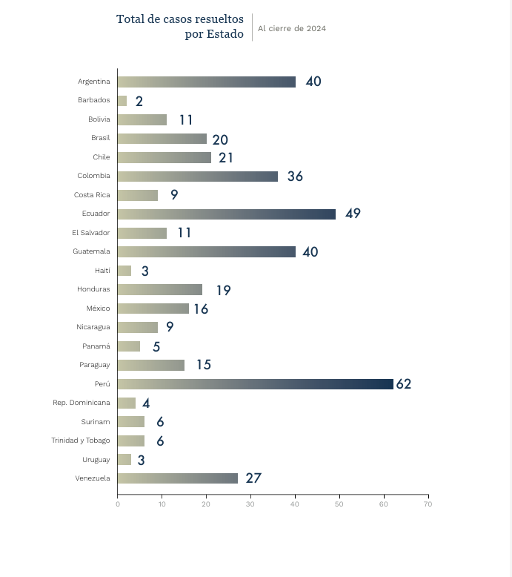

Slide 29
Como presentar prueba en el procedimiento ante la CIDH y la Corte IDH
Los criterios para la presentación de pruebas ante la Comisión y Corte incluyen varios aspectos relevantes:
  Relevancia y pertinencia: La prueba debe estar directamente relacionada con los hechos denunciados y contribuir a la evaluación del caso.
  Autenticidad: Se deben presentar documentos, testimonios o informes que sean verificables y creíbles.
  Exhaustividad: Es recomendable incluir pruebas suficientes para respaldar los alegatos, evitando omisiones que puedan debilitar el caso.
  Oportunidad: Las pruebas deben ser presentadas dentro de los plazos establecidos por la CIDH y Corte IDH para su admisión y análisis.
Medios de prueba: Se aceptan documentos, testimonios, informes periciales, pruebas audiovisuales y otros elementos que puedan demostrar los argumentos.

Slide 30
Para presentar pruebas ante la Corte Interamericana es importante seguir ciertos principios y procedimientos clave:
  Tipos de prueba: Se aceptan pruebas documentales, testimoniales y periciales. La Corte también puede considerar pruebas circunstanciales e indicios relevantes.
  Procedimiento probatorio: La prueba debe ser presentada en el escrito de contestación del Estado.
  Valoración de la prueba: La Corte aplica el principio de sana crítica, evaluando la veracidad y pertinencia de los elementos probatorios.
  Prueba testimonial y pericial: Se permite la declaración de testigos y expertos, quienes pueden aportar información clave sobre los hechos y el impacto de la violación de derechos humanos.

Slide 31
El artículo 57 del Reglamento de la Corte IDH establece que las pruebas rendidas ante la Comisión serán incorporadas al expediente, siempre que hayan sido recibidas en procedimientos contradictorios, salvo que la Corte considere indispensable repetirlas.
Excepcionalmente y oído el parecer de todos los intervinientes en el proceso, la Corte podrá admitir una prueba si el que la ofrece justificare adecuadamente que por fuerza mayor o impedimento grave no presentó u ofreció dicha prueba en el momento procesal oportuno.
La Corte podrá, además, admitir una prueba que se refiera a un hecho ocurrido con posterioridad al citado momento procesal.

Slide 32
Procuraduría Pública Especializada Supranacional (PPES) (i)
Órgano competente y especializado en materia de defensa jurídica y representación procesal del Estado peruano ante las instancias supranacionales de protección de derechos humanos
Creada mediante el Decreto Legislativo Nº1068 (28/junio/2008) que reguló el Sistema de Defensa Jurídica del Estado, reglamentado por el Decreto Supremo Nº17-2008-JUS (5/diciembre/2008)
SADJE reestructurado con el DL 1326 (6/enero/2017) que crea la PGE y su Reglamento (DS 018-2019-JUS, 23/noviembre/2019)
Inicia sus funciones en enero de 2009
El Procurador Público Especializado Supranacional es el Agente Titular del Estado peruano ante la Corte IDH , puede proponer la designación de agentes alternos. Asimismo, ante la CIDH es el representante del Estado peruano.
Anteriormente, la representación y defensa del Estado peruano fue asumida por la Comisión Especial de Seguimiento y Atención de Procedimientos Internacionales (CESAPI). Ante la Corte IDH la defensa concreta se realizaba por agentes titulares y alternos designados individualmente para cada caso en particular, sin necesaria coordinación entre ellos respecto a la estrategia como Estado, sin un equipo de abogados que los respalde y quienes muchas veces no continuaban sus funciones durante todo el proceso, lo cual hacia la defensa del estado mas compleja.
La PPES se encuentra supervisada por la Procuraduría General del Estado (PGE).

Slide 33
Procuraduría Pública Especializada Supranacional (PPES) (ii)
Mantiene relaciones de coordinación con diferentes entidades estatales en el ámbito de la defensa jurídica a fin de obtener diversa y actualizada información; exponer los alcances de eventuales decisiones; identificar posibles testigos y/o peritos; solicitar la realización de alguna diligencia o acción concreta; en casos especiales puede proponer la conformación de un grupo de trabajo, entre otras acciones.
La PPES propone testigos y peritos; acude a las audiencias y reuniones de trabajo ante la CIDH y a las audiencias ante la Corte IDH; solicita interpretaciones de Sentencia en caso de ser necesario; presenta informes de cumplimiento, entre otras funciones.
Ante la Corte IDH, la PPES presenta el escrito de contestación donde presenta sus argumentos sobre los hechos, las alegaciones de vulneraciones de derechos y los pedidos de reparaciones contenidas en el Informe de Fondo de la CIDH, así como en el Escrito de Solicitudes, Argumentos y Pruebas (ESAP) de los representantes de las presuntas víctimas, propone testigos y/o peritos y presenta medios probatorios, entre otros aspectos centrales.

Slide 34
Procuraduría Pública Especializada Supranacional (PPES) (iii)
En las audiencias ante la Corte IDH, la PPES se centra en identificar los aspectos centrales del caso; formular preguntas a los testigos y/o peritos propuestos por el Estado así como a las presuntas víctimas, testigos y/o peritos propuestos por la CIDH y los representantes; exponer oralmente los alegatos del Estado (que incluye aspectos procesales que merecen especial atención, controvertir las afirmaciones sobre los hechos, derechos presuntamente afectados y medidas de reparación solicitadas, controvertir las afirmaciones de la CIDH y los representantes), resaltar las respuestas de los testigos y peritos (bien sean presenciales o mediante affidavits); absolver las preguntas formuladas por los magistrados de la Corte IDH. Entre otros aspectos de interés para la defensa del caso.
Posteriormente, la PPES presentará los alegatos finales escritos complementando la defensa jurídica realizada y absolviendo cualquier duda que haya quedado en el marco de la Audiencia Pública y el trámite del caso, así como cualquier prueba para mejor resolver que pueda ser requerida por la Corte IDH.

Slide 35
Procuraduría Pública Especializada Supranacional (PPES) (iv)
Para el análisis de los resultados de una Sentencia ante la Corte debe distinguirse claramente el debate respecto a los aspectos procesales, los hechos del caso, los derechos que se invocan como afectados, y las reparaciones solicitadas y las finalmente ordenadas, las costas y gastos solicitados y finalmente ordenados, así como la devolución al Fondo de Asistencia Legal de Victimas de haber sido solicitado.
En los últimos años, la defensa de la PPES ha permitido que el monto final por concepto de reparaciones (materiales e inmateriales) como costas y gastos otorgado por la Corte IDH se diferencie en un aproximado de 80-90% del solicitado por los representantes.
Una vez emitida la Sentencia, la PPES se comunicará con los sectores involucrados para señalarles el resultado de cada uno de los puntos de interés, y las medidas de reparación eventualmente ordenadas por las Corte IDH. Asimismo, en caso de ser necesario, presentará una solicitud de interpretación a la Corte IDH.

Slide 36
Procuraduría Pública Especializada Supranacional (PPES) (v)
Equipo jurídico: de 5 abogados/as en 2018 a 20 abogados/as en 2024, equipo administrativo (archivo físico/digital)
Procurador Adjunto que colabora con la carga laboral y temas gerenciales
Mas de 35 Informes de Inadmisibilidad
Mas de 90 peticiones y casos archivados
6 medidas cautelares levantadas por falta de impulso procesal o perdida de objeto
97 expedientes de medidas cautelares archivadas
En la CIDH, participación en 27 audiencias y más de 50 reuniones de trabajo
En la Corte IDH, participación en 19 audiencias de fondo y 10 audiencias de supervisión
Mayor cantidad de informes: del 2018, 70% más en 2019, 82% más en 2020, 120% más en 2021, 118% más en 2022, 124% más en 2023 y mayor desarrollo/contenido/estrategia
3 casos ganados al 100%: i) Cordero Bernal (2021), ii) Bendezú Tuncar (2023), iii) Cajahuanca Vasquez (2024)

Slide 37
 | Cordero Bernal | Bendezú Tuncar | Cajahuanca Vásquez
Fecha de los hechos | Junio de 1995 | Marzo de 1996 | Julio de 1995
Petición inicial | 11 de noviembre de 1998 | 22 de octubre de 1999 | 24 de diciembre de 1998
Informe de Admisibilidad | 22 de julio de 2011 | 9 de noviembre de 2019 | 2 de julio de 2020
Informe de Fondo | 5 de octubre de 2018 | 9 de noviembre de 2019 | 2 de julio de 2020
Sometimiento a la Corte | 16 de agosto de 2019 | 20 de agosto de 2021 | 12 de mayo de 2021
Escrito de Contestación | 5 de febrero de 2020 | 7 de febrero de 2022 | 16 de noviembre de 2021
Audiencia | ------ | 21 de abril de 2023 | 6 de febrero de 2023
Sentencia | 16 de febrero de 2021 | 29 de agosto de 2023 | 27 de noviembre de 2023
Notificación | 26 de marzo de 2021 | 6 de octubre de 2023 | 18 de enero de 2024
TIEMPO TOTAL Hechos a Notificación: Petición a Sentencia: | 25 años y 9 meses 22 años y 3 meses | 25 años y 7 meses 23 años y 10 meses | 28 años y 6 meses 24 años y 11 meses

